Slide 1

"ДАРУЙ МНЕ ТИШЬ СВОИХ БИБЛИОТЕК..."
ФГОС для школьной библиотеки.
Автор: педагог-библиотекарь Хомушку Валентина Хомушкуевна.

Slide 2
Из истории профессии
Что такое ФГОС?
Федеральный государственный образовательный стандарт. Это свод правил для всех образовательных учреждений по всей России: от сельской школы до МГУ

Slide 3

ФГОС в библиотеке школы:
Современная школьная библиотека - одно из основных условий реализации федеральных образовательных стандартов.
Только сейчас, в новых документах, школьные библиотеки не обойдены вниманием

Slide 4
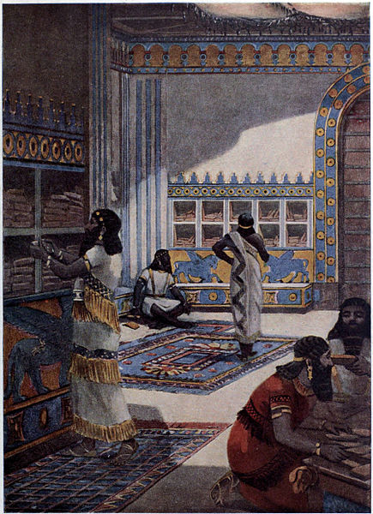
Школьные библиотеки необходимы
в качестве (БИЦ) – библиотечно-информационных центров являющихся важным компонентом учебных процессов

Slide 5
Другое требование, предъявляемое к библиотекам:
они должны быть укомплектованы качественными источниками информации, причем, это должны быть информационные ресурсы на разных носителях.
Это разные виды и типы электронных изданий:
интерактивные курсы по предмету
тесты и задачники,
электронные энциклопедии,
интерактивные доски по предмету,
методические пособия.
В разделе ФГОС «24. Материально-технические условия реализации основной образовательной программы среднего (полного) общего образования» прямо указано, что «Материально-техническое оснащение образовательного процесса должно обеспечивать возможность «… доступа в школьной библиотеке к информационным ресурсам Интернета, учебной и художественной литературе, на электронных носителях, аудио- и видео- материалов

Slide 6
Главные задачи школьной библиотеки:
-Обеспечить доступ обучающихся к информационным ресурсам
-Совершенствовать традиционные и осваивать новые библиотечные технологии

Slide 7

Особенности учебно-методического обеспечения:
ФГОС НОО 36.1 ФГОС ОО 37.3 не менее одного учебника и (или) учебного пособия в печатной форме
2) Дополнительно учебные пособия в электронной форме
3) Письмо Минпросвещения РФ от 11.11.2021г. №3-1899
В период перехода могут быть использованы учебно-методические комплекты, включенные в ФП учебников от 20.05.2020г.

Slide 8
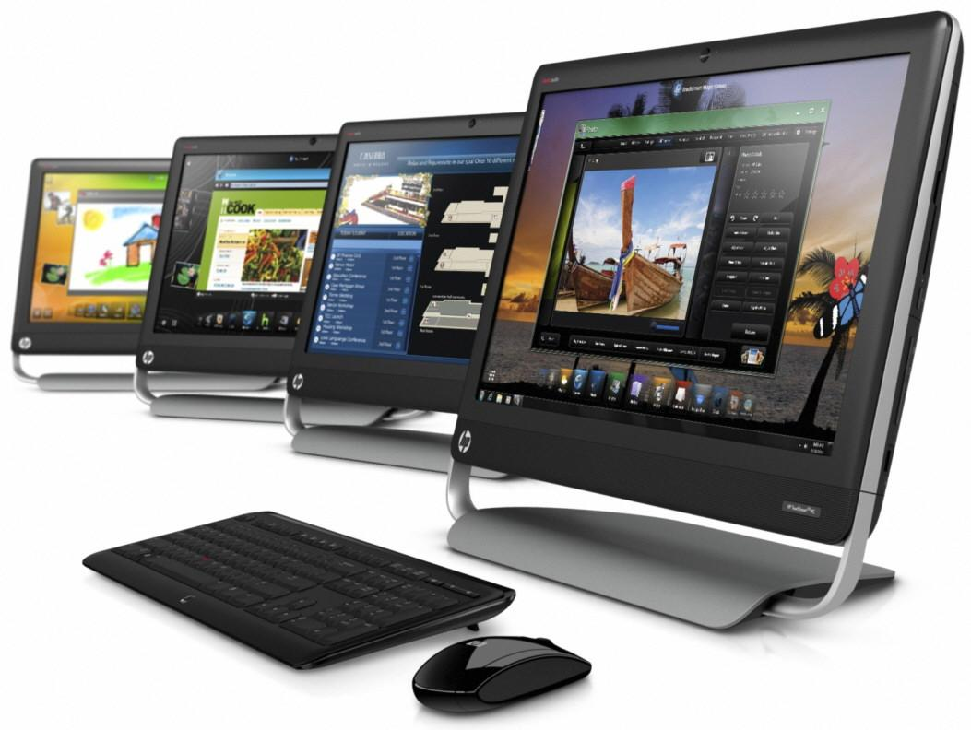
Оснащенность школьных библиотек:
-Комплект компьютерной техники с обязательным выходом в Интернет.
-Фонд учебной литературы: учебники и учебные пособия на бумажных и цифровых носителях.
-Основной( документный) фонд ( книги, периодические издания, энциклопедии, словари

Slide 9

СПАСИБО ЗА ВНИМАНИЕ!
-

